Slide 1


CHỦ ĐỀ
3
TIẾT 1

Slide 2
01
KHỞI ĐỘNG

Slide 3
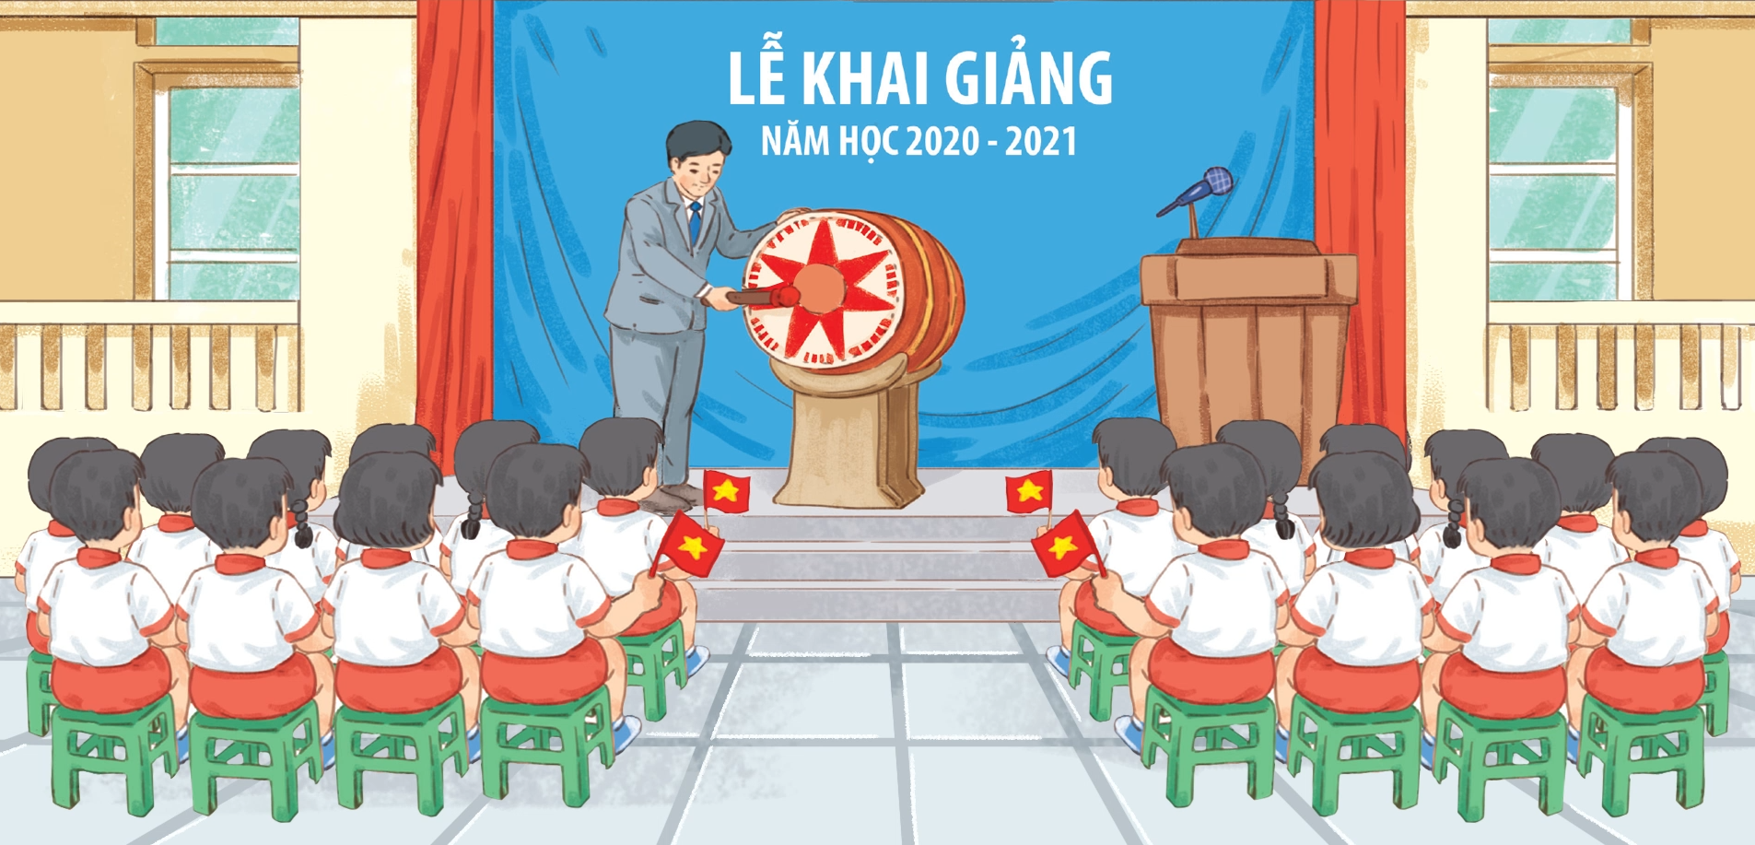
1
Quan sát tranh lễ khai mạc năm học
a, Em thấy những gì trong tranh?
b,Trong tranh, đồ vật nào quen thuộc với em nhất?
Nó được dùng để làm gì?
Notes:
a. Trong tranh, em nhìn thấy thầy giáo, các bạ học sinh đang tham gia buổi lễ khai giảng, các bạn nhỏ ngồi trên ghế nhựa màu xanh, tay cầm cờ đỏ sao vàng, còn thầy giáo đang đánh trống.
b. Trong tranh, đồ vật quen thuộc nhất là chiếc trống trường. Nó dùng để báo hiệu giờ vào học, giờ tan trường, giờ ra chơi.

Slide 4
02
ĐỌC

Slide 5
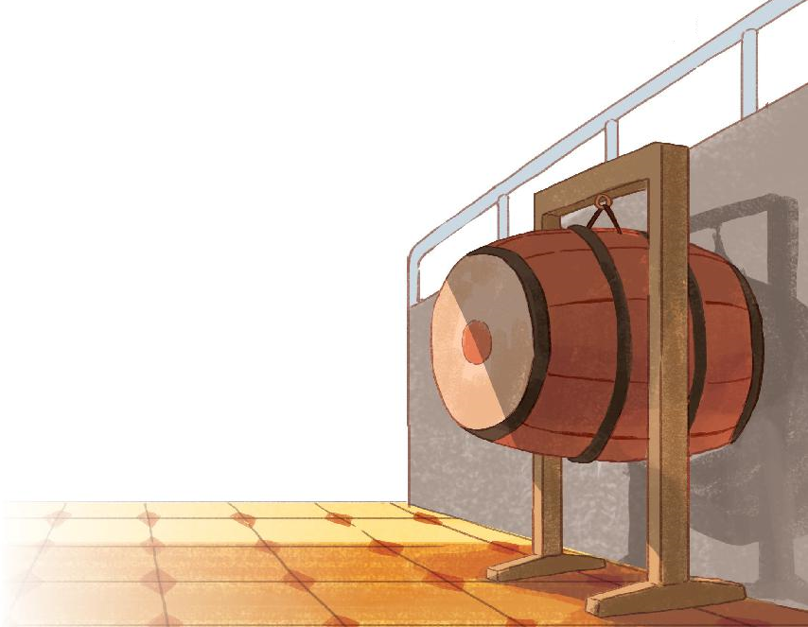
2
ĐỌC
Bác trống trường
Tôi là trống trường. Thân hình tôi đẫy đà, nước da nâu bóng. Học trò thường gọi tôi là bác trống. Có lẽ vì các bạn thấy tôi ở trường lâu lắm rồi. Chính tôi cũng không biết mình đây từ bao giờ.

Slide 6
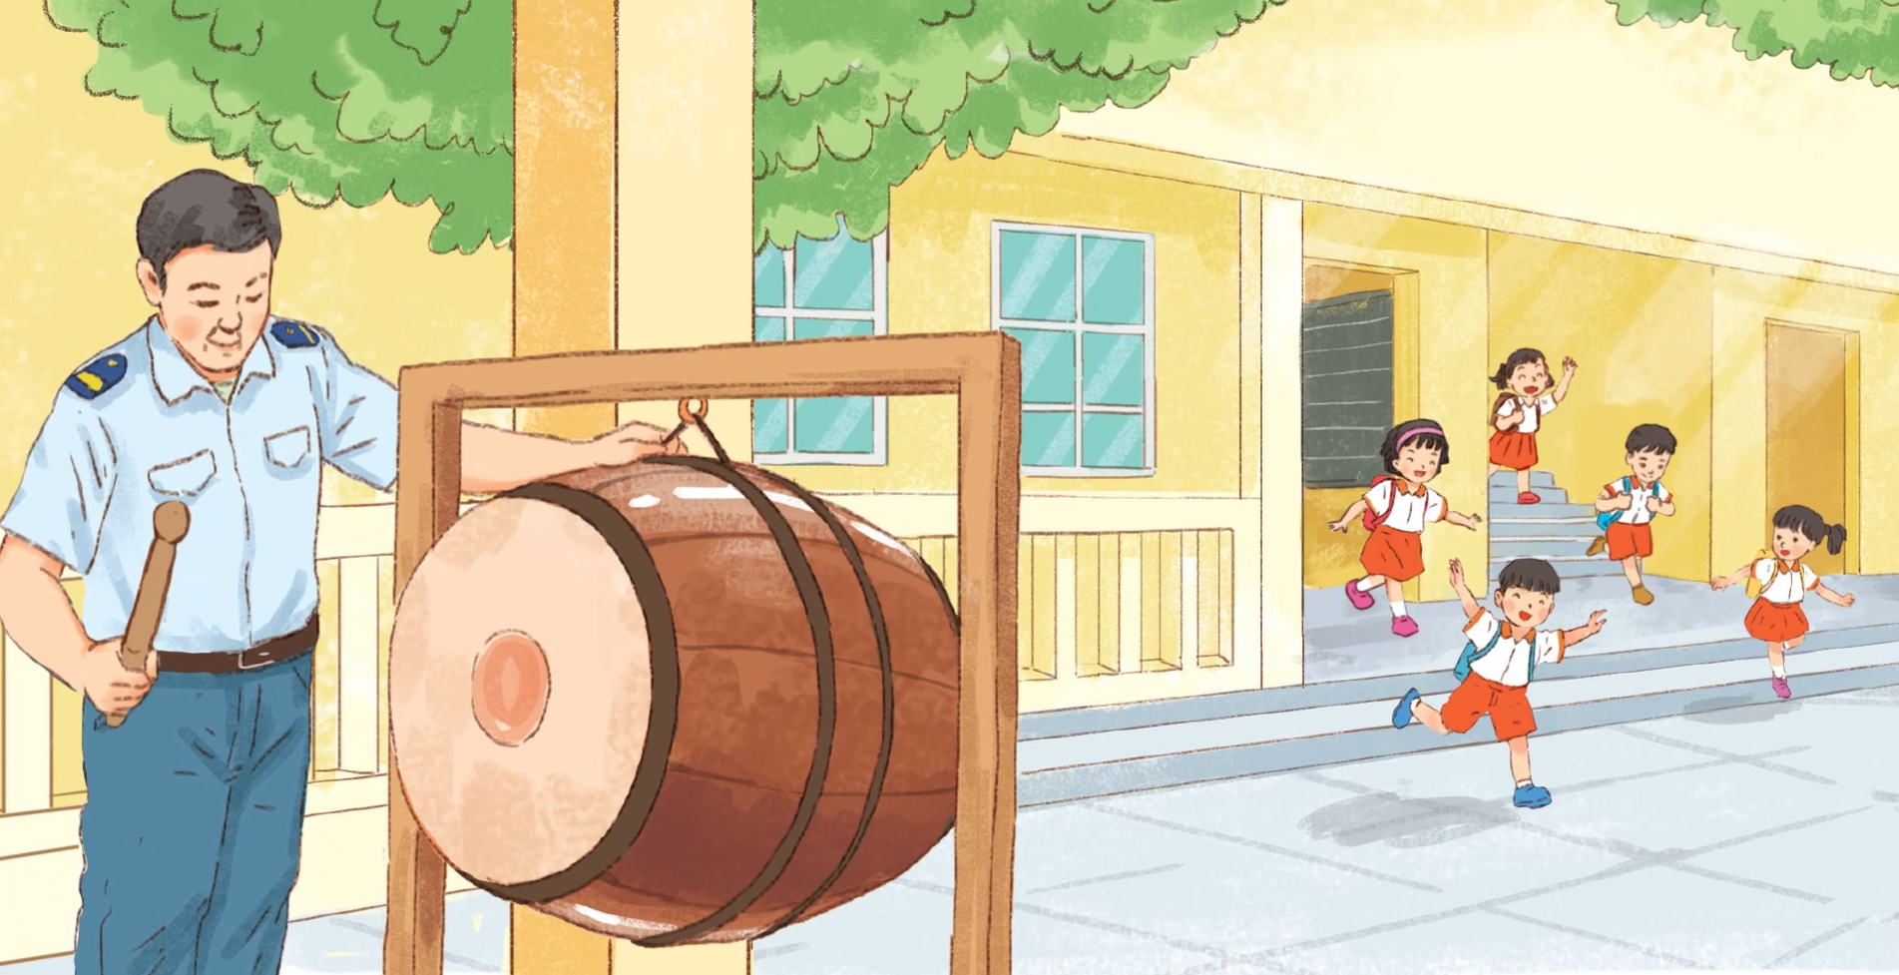
2
ĐỌC
Hằng ngày, tôi giúp học trò ra vào lớp đúng giờ. Ngày khai trường, tiếng của tôi dõng dạc “tùng… tùng… tùng…”, báo hiệu một năm học mới.
Bây giờ có thêm anh chuông điện, thỉnh thoảng cũng “reng… reng… reng…” báo giờ học. Nhưng tôi vẫn là người bạn thân thiết của các cô cậu học trò.
(Huy Bình)

Slide 7
Tìm từ ngữ có tiếng chứa vần eng trong bài đọc
reng

Slide 8
2
ĐỌC
Bác trống trường
Tôi là trống trường. Thân hình tôi đẫy đà, nước da nâu bóng. Học trò thường gọi tôi là bác trống. Có lẽ vì các bạn thấy tôi ở trường lâu lắm rồi. Chính tôi cũng không biết mình đây từ bao giờ.
Hằng ngày, tôi giúp học trò ra vào lớp đúng giờ. Ngày khai trường, tiếng của tôi dõng dạc “tùng… tùng… tùng…”, báo hiệu một năm học mới.
Bây giờ có thêm anh chuông điện, thỉnh thoảng cũng “reng… reng… reng…” báo giờ học. Nhưng tôi vẫn là người bạn thân thiết của các cô cậu học trò.
(Huy Bình)

Slide 9
LUYỆN ĐỌC CÂU
Ngày khai trường, tiếng của tôi dõng dạc “tùng… tùng… tùng…”, báo hiệu một năm học mới.
Bây giờ có thêm anh chuông điện, thỉnh thoảng cũng “reng… reng… reng…” báo giờ học.
Nhưng tôi vẫn là người bạn thân thiết của các cô cậu học trò.

Slide 10



2
ĐỌC
Bác trống trường
Tôi là trống trường. Thân hình tôi đẫy đà, nước da nâu bóng. Học trò thường gọi tôi là bác trống. Có lẽ vì các bạn thấy tôi ở trường lâu lắm rồi. Chính tôi cũng không biết mình đây từ bao giờ.
Hằng ngày, tôi giúp học trò ra vào lớp đúng giờ. Ngày khai trường, tiếng của tôi dõng dạc “tùng… tùng… tùng…”, báo hiệu một năm học mới.
Bây giờ có thêm anh chuông điện, thỉnh thoảng cũng “reng… reng… reng…” báo giờ học. Nhưng tôi vẫn là người bạn thân thiết của các cô cậu học trò.
(Huy Bình)

Slide 11
01
đẫy đà
to tròn , mập mạp
02
nâu bóng
màu nâu và có độ nhẵn
03
báo hiệu
cho biết một điều gì đó sắp đến

Slide 12
2
ĐỌC
Bác trống trường
Tôi là trống trường. Thân hình tôi đẫy đà, nước da nâu bóng. Học trò thường gọi tôi là bác trống. Có lẽ vì các bạn thấy tôi ở trường lâu lắm rồi. Chính tôi cũng không biết mình đây từ bao giờ.
Hằng ngày, tôi giúp học trò ra vào lớp đúng giờ. Ngày khai trường, tiếng của tôi dõng dạc “tùng… tùng… tùng…”, báo hiệu một năm học mới.
Bây giờ có thêm anh chuông điện, thỉnh thoảng cũng “reng… reng… reng…” báo giờ học. Nhưng tôi vẫn là người bạn thân thiết của các cô cậu học trò.
(Huy Bình)

Slide 13
CHỦ ĐỀ
3
TIẾT 2

Slide 14
03
TRẢ LỜI CÂU HỎI

Slide 15
ĐỌC
Bác trống trường
Tôi là trống trường. Thân hình tôi đẫy đà, nước da nâu bóng. Học trò thường gọi tôi là bác trống. Có lẽ vì các bạn thấy tôi ở trường lâu lắm rồi. Chính tôi cũng không biết mình đây từ bao giờ.
Hằng ngày, tôi giúp học trò ra vào lớp đúng giờ. Ngày khai trường, tiếng của tôi dõng dạc “tùng… tùng… tùng…”, báo hiệu một năm học mới.
Bây giờ có thêm anh chuông điện, thỉnh thoảng cũng “reng… reng… reng…” báo giờ học. Nhưng tôi vẫn là người bạn thân thiết của các cô cậu học trò.
(Huy Bình)

Slide 16
3
TRẢ LỜI CÂU HỎI
a. Trống trường có vẻ ngoài như thế nào?
Trống trường có thân hình đẫy đà, nước da nâu bóng.

Slide 17
3
TRẢ LỜI CÂU HỎI
b. Hằng ngày, trống trường giúp học sinh việc gì?
Hằng ngày, trống trường giúp học sinh ra vào lớp đúng giờ.

Slide 18
3
TRẢ LỜI CÂU HỎI
c. Ngày khai trường, tiếng trống báo hiệu điều gì?
Ngày khai trường, tiếng trống báo hiệu một năm học mới.

Slide 19
04
VIẾT

Slide 20
4
Viết vào vở câu trả lời cho câu hỏi b ở mục 3
Hằng ngày, trống trường giúp học sinh ra vào lớp đúng giờ.
b. Hằng ngày, trống trường giúp học sinh việc gì?
(…)
Notes:
GV hỏi để khai thác cho HS hiểu kĩ thuật viết (chữ đầu câu viết hoa, cuối câu có dấu chấm, khoảng cách các chữ bằng 1 con chữ o…)

Slide 21


